Slide 1

Diffusion-Convolutional Neural Networks

Slide 2
Introduction
a latent representation for graphical data that is invariant under isomorphism
polynomial-time prediction
efficiently implemented on the GPU
DCNNs are able to outperform probabilistic relational models and kernel-on-graph methods at relational node classification tasks
Notes:
引入diffusion-convolution操作，可以从图结构数据中得到基于扩散性质的表示，用于顶点分类。DCNN还有几个性质，关于一个图数据的隐含表示，还有多项式时间复杂度的预测以及高效的GPU实现。通过多个真实数据集的实验，DCNN表现出了在关系顶点分类任务上超越概率关系模型以及kernel-on-graph的结果。

Slide 3
rather than scanning a square of parameters across a grid-structured input like the standard convolution operation, the diffusion-convolution operation builds a latent representation by scanning a diffusion process across each node in a graph-structured input.
Notes:
不是像标准卷积操作一样扫描一个矩形的参数，diffusion-convolution操作通过扩散性的过程扫描图结构输入中每个顶点，构建一个隐含表示

Slide 4




Model
a degree-normalized transition matrix Pt that gives the probability of jumping from node i to node j in one step

Slide 5
Each entity of interest (be it a node, a graph, or an edge) is transformed to a diffusionconvolutional representation, which is a H*F real matrix
core operation: a mapping from nodes and their features to the results of a diffusion process that begins at that node
Notes:
由 F 个特征上 H 步扩散的维度为 H×F 的实数矩阵定义，每个实体是由 H×F的实数矩阵 Wc 和一个非线性可微分函数 f计算激活定义的
DCNN核心操作是从顶点和他们的特征映射到从那个顶点开始的扩散过程的结果上。不同于标准的CNN，DCNN参数根据搜索的深度而不是他们在网格中的位置而绑定起来。扩散卷积表示对于顶点的index是不变的，而不是他们的位置；换句话说，两个同质的图的扩散卷积激活会是一样的。不像标准的CNN，DCNN没有池化。

Slide 6
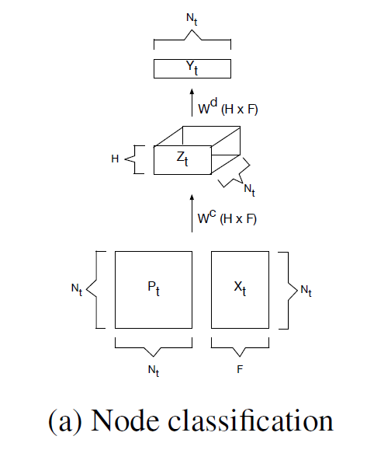
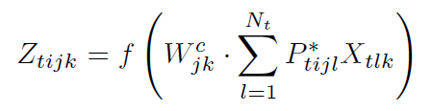

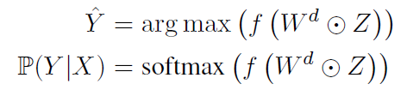
Node Classification
Notes:
其中 ⊙ 表示element-wise乘法；图1a。模型只有 O(H×F)个参数，使得隐扩散卷积表示的参数数量与输入大小无关。

Slide 7
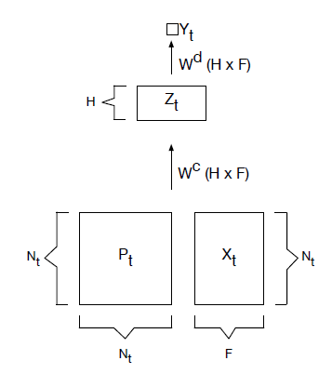

Graph Classification

Slide 8
Learning
stochastic minibatch gradient descent on backpropagated error
The error of each batch is computed by taking slices of the graph definition power series
windowed early stopping
Notes:
DCNN使用随机梯度下降训练。每轮，顶点的index随机的分到几个batches中。每个batch的error通过取taking slices of the graph definition power series，然后正向、反向、梯度上升更新权重。也使用了windowed early stopping，如果validation error大于前几轮的平均值，就stop。

